Slide 1
期末發表-電子時鐘
組員:林柔辰、楊婷婷

Slide 2
目錄
作品發想
材料
功能
電路圖
程式碼
步驟
問題
遭遇困難
發展
參考資料

Slide 3
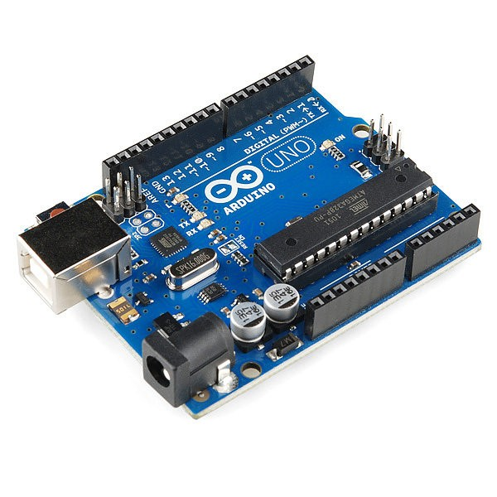
作品發想
我們在偶然的一次上課中接觸到Arduino，發現到Arduino是一個很有趣的電子材料，因此我們想把他應用到生活中，所以結合了最貼近我們生活的東西-時鐘。

Slide 4
材料
Arduino UNO
四位7段顯示器
麵包板
杜邦線(數條公對公、公對母)
DS3231
74HC595

Slide 5
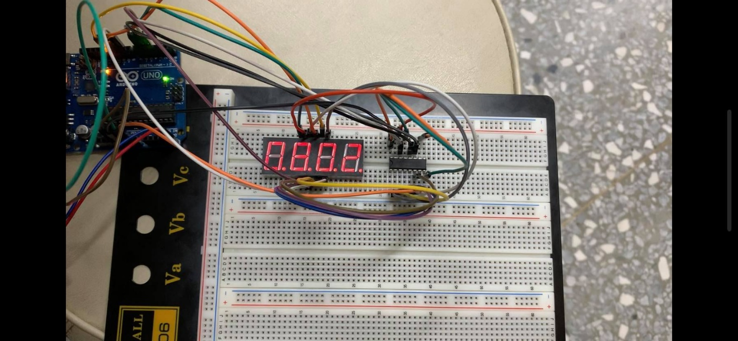
功能
顯示時間

Slide 6
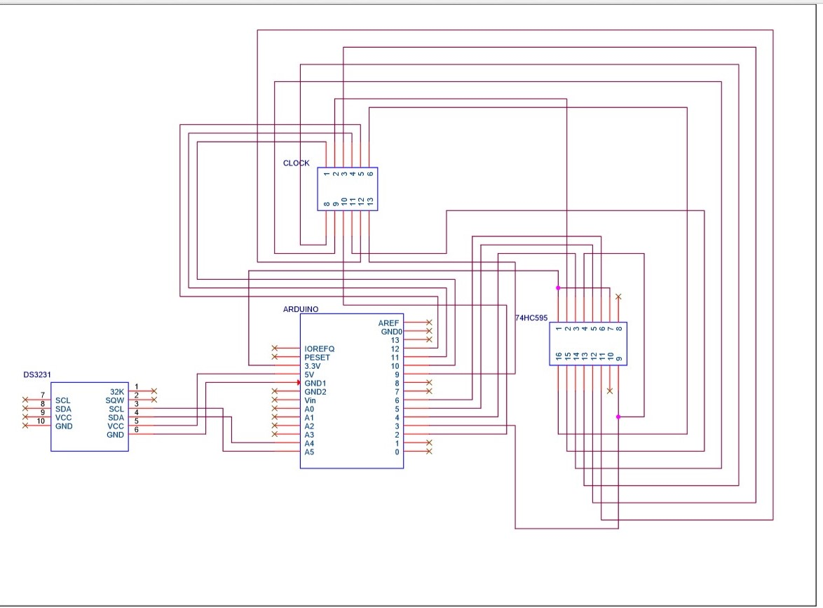
電路圖

Slide 7
程式碼
#include <Wire.h>
#include <DS3231.h>
#define latchPin 5
#define clockPin 6
#define dataPin 4
#define dot 2
DS3231 RTC;
int h;
int m;
int thousands;
int hundreds;
int tens;
int unit;
bool h24;
bool PM;
void setup ()
{
Wire.begin();
pinMode(9,OUTPUT);
pinMode(10,OUTPUT);
pinMode(11,OUTPUT);
pinMode(12,OUTPUT);
pinMode(latchPin,
OUTPUT);
pinMode(clockPin,
OUTPUT);
pinMode(dataPin,
OUTPUT);
pinMode(dot,OUTPUT);
}

Slide 8
程式碼
void loop ()
{
digitalWrite(dot,HIGH);
int h= RTC.getHour(h24, PM);
int m = RTC.getMinute();
int number = h*100+m;
int thousands =
number/1000%10;
int hundreds =
number/100%10;
int tens = number/10%10;
int unit = number%10;
int t= unit;
int u= tens;
int v= hundreds;
int w= thousands;

Slide 9
程式碼
switch (u)
{
case 0:
tens = 63;
break;
case 1:
tens = 06;
break;
case 2:
tens =91;
break;
case 3:
tens=79;
break;
case 4:
tens=102;
break;
case 5:
tens= 109;
break;
case 6:
unit =125;
case 7:
unit = 07;
break;
case 8:
unit = 127;
break;
case 9:
unit =103;
break;
}
case 6:
tens =125;
case 7:
tens = 07;
break;
case 8:
tens = 127;
break;
case 9:
tens =103;
break;
}
switch (t)
{
case 0:
unit = 63;
break;
case 1:
unit = 06;
break;
case 2:
unit =91;
break;
case 3:
unit=79;
break;
case 4:
unit=102;
break;
case 5:
unit = 109;
break;

Slide 10
程式碼
case 6:
hundreds =125;
case 7:
hundreds = 07;
break;
case 8:
hundreds = 127;
break;
case 9:
hundreds =103;
break;
}
switch (w)
{
case 0:
thousands = 63;
break;
case 1:
thousands = 06;
break;
case 2:
thousands =91;
break;
case 3:
thousands=79;
break;
case 4:
thousands=102;
break;
case 5:
thousands = 109;
break;
switch (v)
{
case 0:
hundreds = 63;
break;
case 1:
hundreds = 06;
break;
case 2:
hundreds =91;
break;
case 3:
hundreds=79;
break;
case 4:
hundreds=102;
break;
case 5:
hundreds = 109;
break;
case 6:
thousands =125;
case 7:
thousands = 07;
break;
case 8:
thousands= 127;
break;
case 9:
thousands =103;
break;
}

Slide 11
程式碼
digitalWrite(9, LOW);
digitalWrite(latchPin, LOW);
shiftOut(dataPin, clockPin,
MSBFIRST,thousands);
digitalWrite(latchPin, HIGH);
digitalWrite(9, HIGH);
delay(5);
digitalWrite(10, LOW);
digitalWrite(latchPin, LOW);
shiftOut(dataPin, clockPin,
MSBFIRST,hundreds );
digitalWrite(latchPin, HIGH);
digitalWrite(10, HIGH);
delay(5);
digitalWrite(11, LOW);
digitalWrite(latchPin, LOW);
shiftOut(dataPin, clockPin,
MSBFIRST,tens);
digitalWrite(latchPin, HIGH);
digitalWrite(11, HIGH);
delay(5);
digitalWrite(12, LOW);
digitalWrite(latchPin, LOW);
shiftOut(dataPin, clockPin,
MSBFIRST,unit);
digitalWrite(latchPin, HIGH);
digitalWrite(12, HIGH);
delay(5);

Slide 12
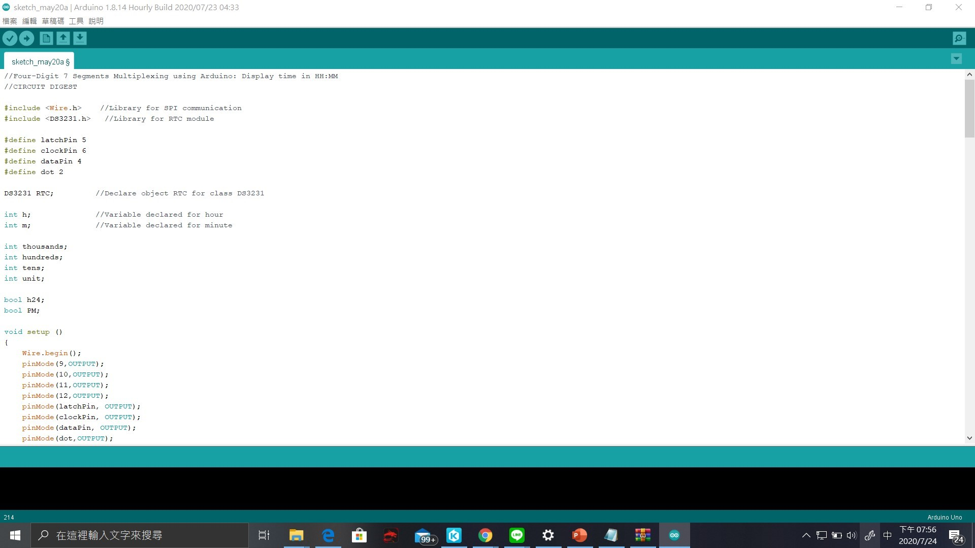
步驟1
將參考的網頁中所附的程式碼放進Arduino並進行編譯

Slide 13
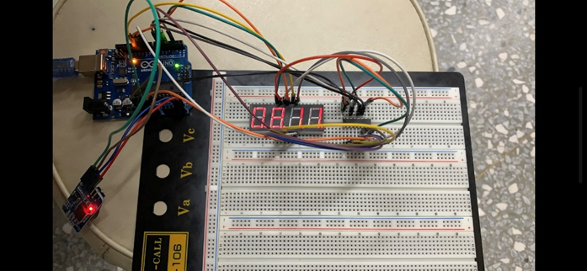
步驟2
按照程式碼中所定義的腳位，將arduino、ds3231、七段顯示器以及74HC595以杜邦線做連接並插在麵包板上

Slide 14
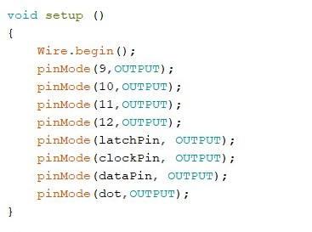
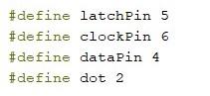
步驟2補充-程式碼的腳位部分

Slide 15
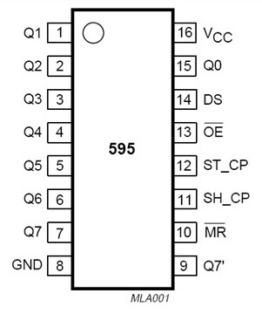
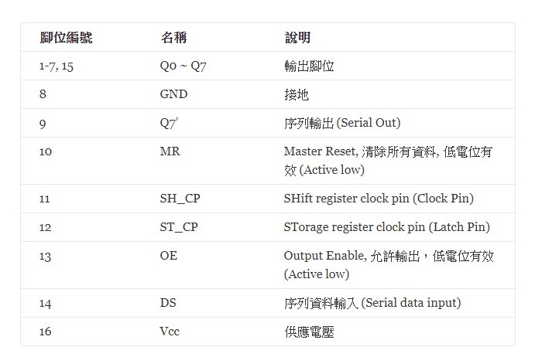
步驟2補充-74HC595腳位
此部分將按照程式碼所定義的 將latchPin clockPin dataPin dot 分別接至arduino上的5.6.4.2腳位

Slide 16
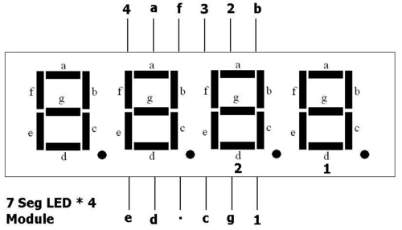
步驟2補充-七段顯示器腳位
此處的a-·(dot) 腳位將分別與74HC595的Q0-Q7腳位連接
而1-4分別接至arduino上的9.10.11.12腳位，作為顯示器的電源供應

Slide 17
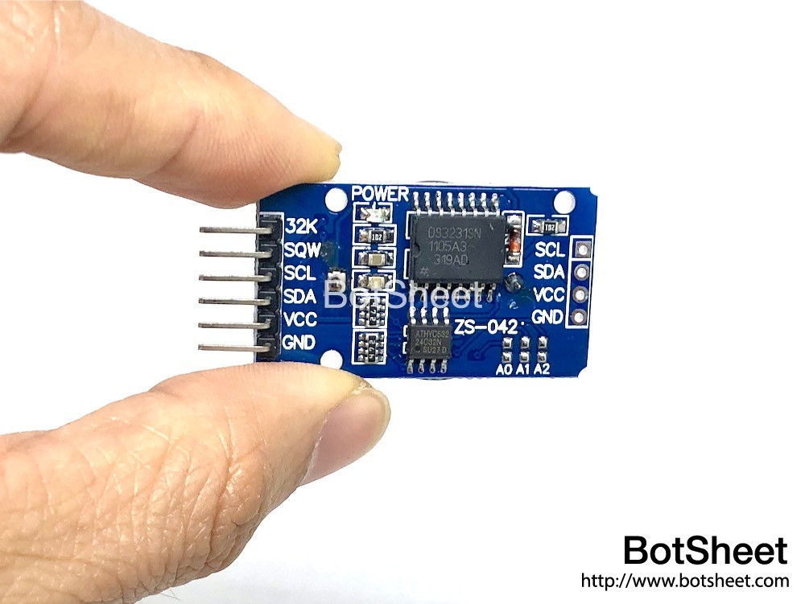
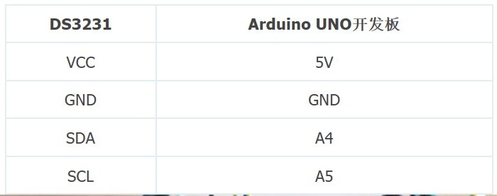
步驟2補充-ds3231腳位
Ds3231與Arduino UNO 之間的電路連接

Slide 18
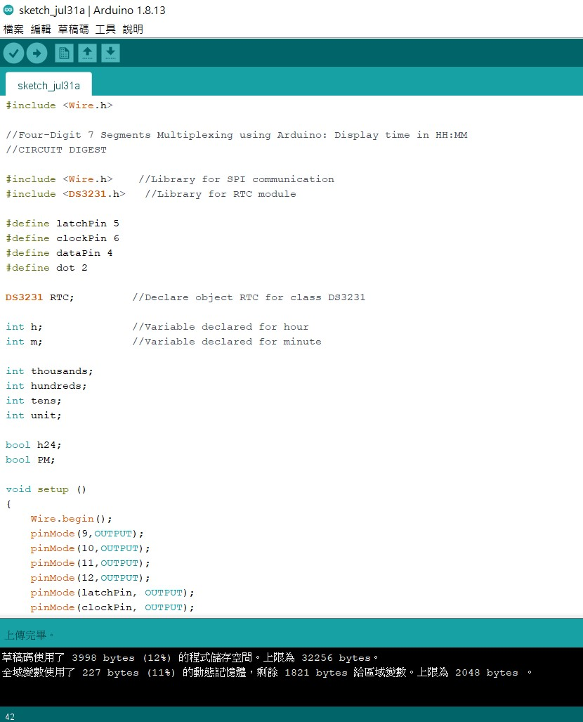
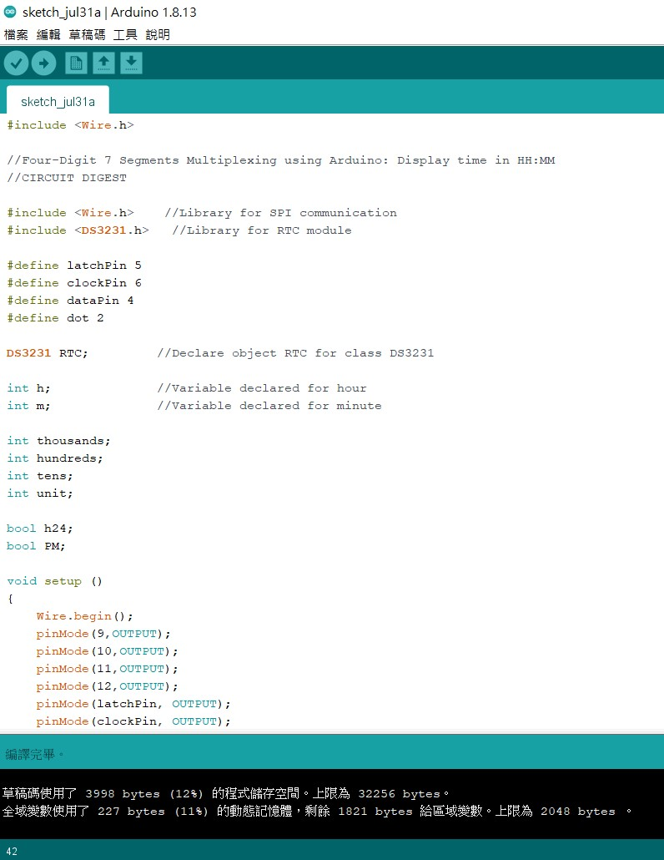
步驟3
檢視顯示器是否正常顯示並將RTC模組匯進去arduino中

Slide 19
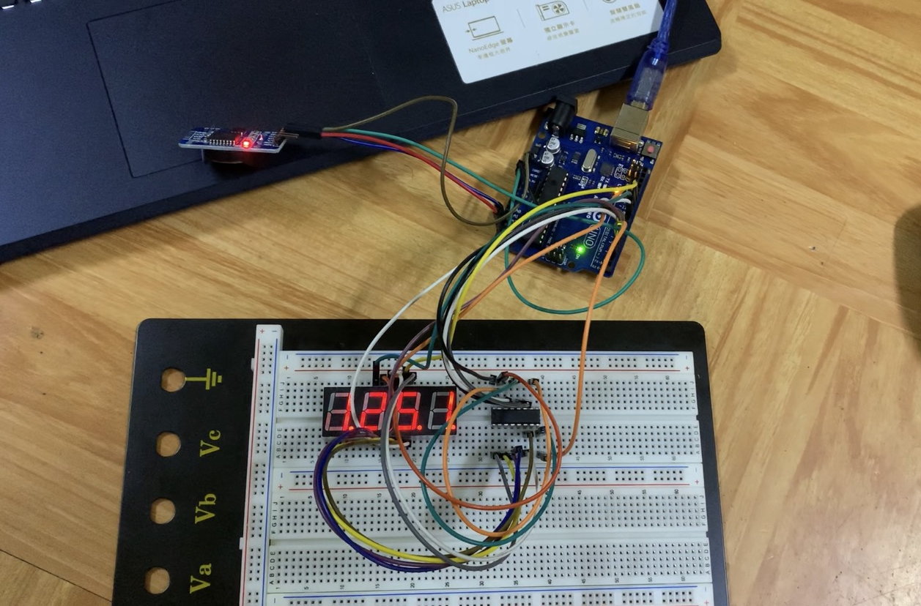
完成

Slide 20
成品出現的問題(待解決)
1.不知道如何控制起始時間
2.出現不了6:00，5:59分 之後會直接跳至7:00

Slide 21
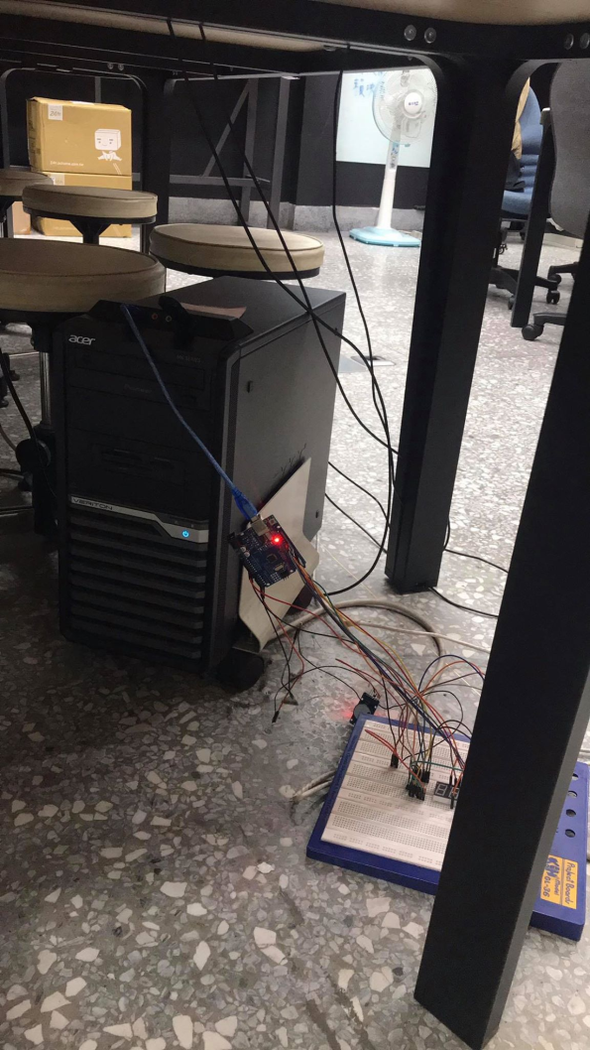
遭遇困難-1
一開始我們照著網路上給的電路圖插電路，結果發現無法顯示數字，而且電路圖上的材料也和他實際在麵包板上插的不一樣，最重要的是有很多線路其實是不必要的。

Slide 22
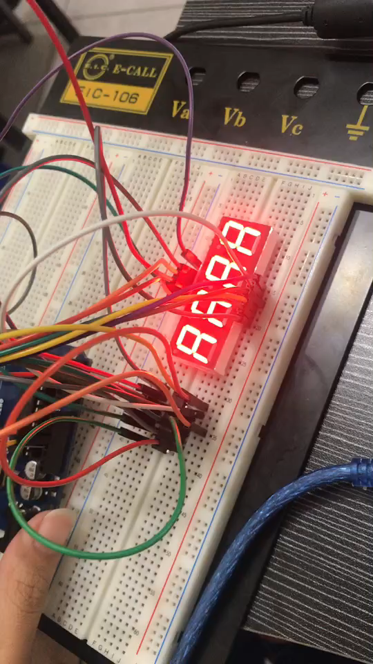
遭遇困難-2
之後我們對照程式碼插電路才開始有數字慢慢出來，但是並沒有想像中的順利，一開始只有幾個部分會出來，我們也花很長一段時間才解決了這個問題。

Slide 23
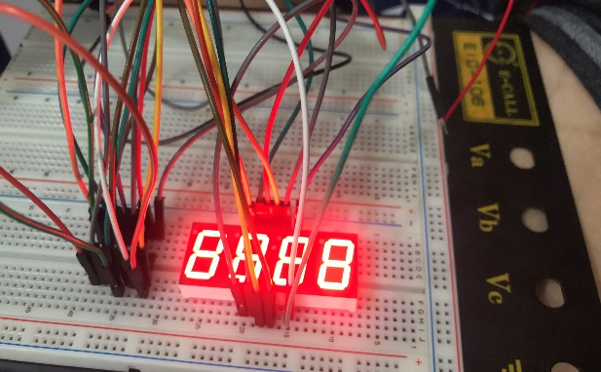
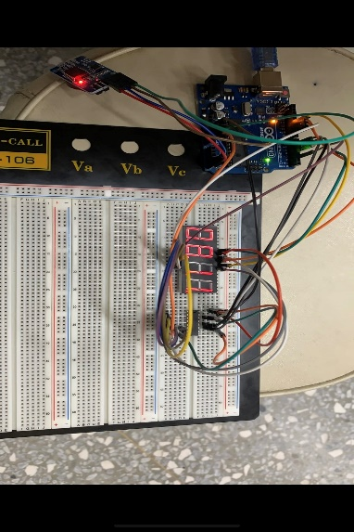
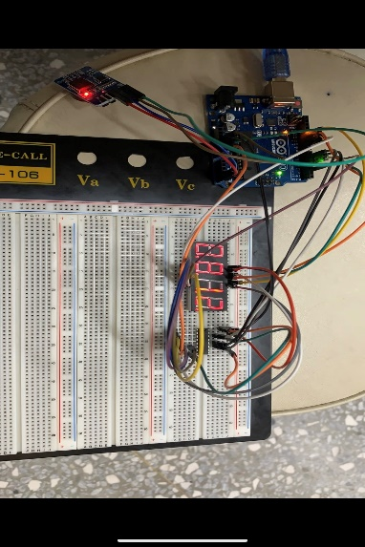
遭遇困難-3
再後來所有數字都可以正常顯示後才發現數字無法跟時鐘一樣正常運作，他只會顯示出四位數字，我們也發現程式的部分有很大的問題，一直不斷顯示DS3231的部分有誤 ，之後我們在網路上尋找問題，將DS3231的資料查詢清楚，並檢查與arduino是否接好，再重新編譯上傳，我們的時鐘才正式開始運作。

Slide 24
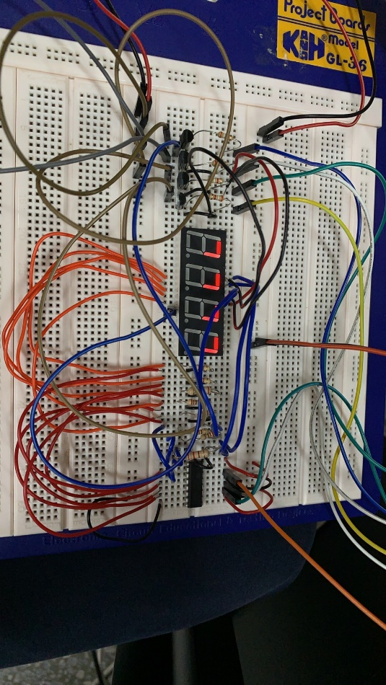
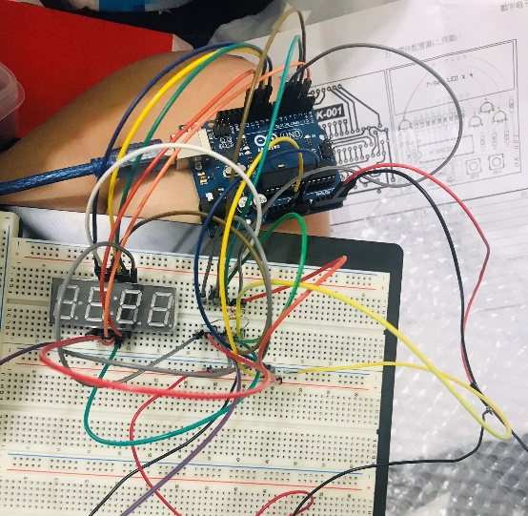


發展歷程

Slide 25

總結
透過這次的專題，我們從不會使用arduino到成功將電子時鐘做出。
從一開始不知道如何將程式匯入，之後詢問了學長姐才成功學習了如何上傳程式碼到arduino裡。接下來我們在插電路這方面也嘗試過很多種接法，但起初照著別人給的電路圖插卻一直無法成功的顯示出時間，之後我們花了很長一段時間研究了程式碼的寫法以及查詢各元件的腳位及功能，再自己重新去接電路，才成功的將時間顯示在顯示器上，雖然我們的作品還是存在一些小問題，但我們相信之後一定能成功解決他。

Slide 26
參考網址
https://www.yiboard.com/thread-1164-1-1.html?fbclid=IwAR2FQhEcEVyWbuiCg8ZnHuUxlLbqXJRU5pNfE0adw15DiAz6FOYnENI7q6Y

Slide 27
THE END

